Slide 1
11 ноября – 14 декабря 2024 года
ОТ БАЗОВЫХ РЕЗУЛЬТАТОВ К РЕЗУЛЬТАТАМ ВЫСОКИХ ДОСТИЖЕНИЙ
Тюльберова Анастасия Альбиновна
Учитель начальных классов МБОУ «Ермаковская СШ № 2»
«Формирование финансовой грамотности
младших школьников»

Slide 2
Цель:
«Нажить много денег - храбрость; сохранить их - мудрость, а умело расходовать – искусство».
Бертольд Авербах
Цель моей работы – расширить представления обучающихся о мире денег и финансовых взаимосвязях в современном мире, формировать различные умения по ФГ в урочной и внеурочной деятельности.

Slide 3
Финансовая грамотность – достаточный уровень знаний и навыков в области финансов, который позволяет правильно оценивать ситуацию на рынке и принимать разумные решения.
Я работаю над формированием умений по ФГ через уроки математики, классные часы, внеурочную деятельность «Математическая грамотность», участие в различных конкурсах.
Понятие

Slide 4
План внеурочной деятельности «Математическая грамотность»,2 кл
Задачи:
- развивать интерес к изучению вопросов финансовой грамотности;
- познакомить с понятиями «доход», «зарплата», «расход», «бюджет»;
- учить рационально тратить деньги и жить по средствам;
- формировать вычислительные навыки.
Актуализация опыта.
Отгадайте загадки.
Коль трудился круглый год, будет кругленьким… (Доход)
И врачу, и акробату выдают за труд … (Зарплату).
А кто знает, что такое «расходы» в семье?
На что родители тратят свои доходы?
Изучение нового материала. Работа с понятием.
Покажи стрелками на карточке доходы
и расходы семьи. Чего больше?

Slide 5
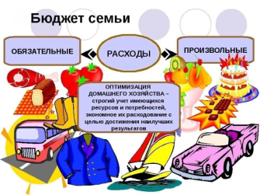
Доходы и расходы составляют бюджет семьи. Посмотрите
на картинку, какие расходы обязательные, а какие
произвольные? Почему надо правильно планировать
семейный бюджет?
Подумайте, какие финансовые привычки надо вырабатывать,
чтобы хватало семейного бюджета. Выберите правильные привычки.
1. Начните вести учёт доходов и расходов. | +
2. Тратьте сразу всю зарплату на сладости и игрушки. | -
3. Планируйте свои расходы на месяц вперёд. | +
4. Избегайте долгов и кредитов – живите по своим средствам. | +
5. Не покупайте ничего, кладите деньги в мешок. | -

Slide 6
Отработка умений. Решение задач:
Винни-Пух хочет купить шоколадку за 15 рублей и подаёт кассиру 2 монеты по 10 рублей. Сколько рублей составит сдача?
(5 рублей)
У Бабы Яги есть 12 сказочных рублей. Новая метла стоит 5 рублей. Сколько новых метёлок сможет купить Баба Яга? Сколько останется?
Попробуйте сами составить задачу про своих одноклассников, семейный бюджет.

Slide 7
Рефлексия. Соедини начало и конец пословиц о деньгах:
1.Деньги — что вода:… | рубль набегает.
2.Прибылью хвались,… | пришли и ушли, только и видели.
3.Копеечка к копеечке… | рубль сберег — капитал нажил.
4.Копейку сберег — рубль получил,.. | пригодятся в дни бедные.
5.Собирай монеты медные… | а убыли стерегись.

Slide 8
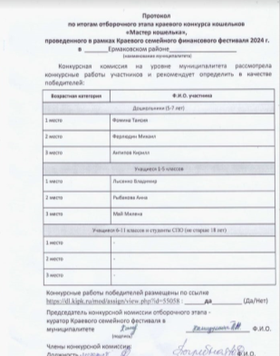
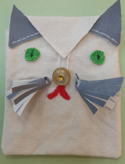
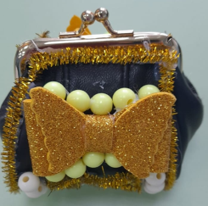
Участие в конкурсах.

Slide 9
Конкурс исследовательских работ «Первые шаги в науку» видеоблог https://vk.com/wall-182525388_3154

Slide 10
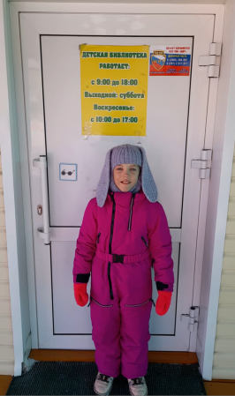
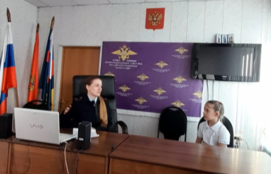
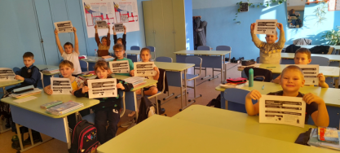
Конкурс исследовательских работ «Первые шаги в науку» видеоблог https://vk.com/wall-182525388_3154

Slide 11
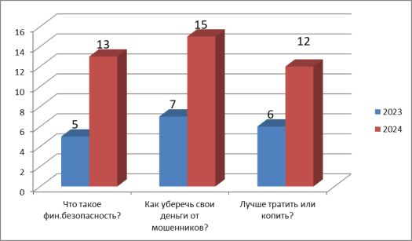
Вывод:
Представленная мною система работы развития умений
«Финансовой грамотности» очень важна для учащихся начальной школы, она формирует у ребёнка правильные представления о финансовом мире, помогает социализироваться, принимать взвешенные и безопасные решения, расти успешным и финансово образованным человеком.

